Slide 1

Sistema Gerencial Escolar

Slide 2
Abaixo os prints que deverão ser entregues.

Slide 3
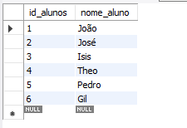
Lista de Alunos

Slide 4
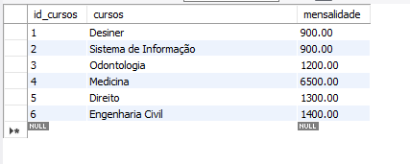
Listas de Cursos

Slide 5
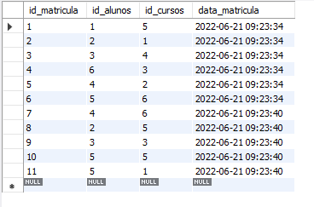
Tabela Matricula

Slide 6
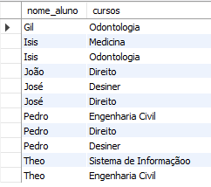
Atividade 9A

Slide 7
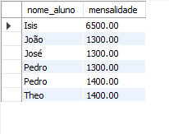
Atividade 9B

Slide 8

Atividade 9C

Slide 9

Atividade 9D

Slide 10
Atividade 9E

Slide 11
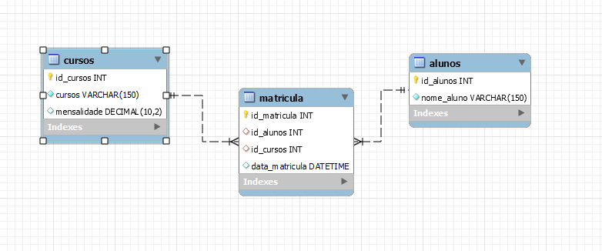
Atividade 10

Slide 12
Faça a entrega do código SQL em imagem nos próximos slides.

